Slide 1
ARQUITETURA EP2

Slide 2
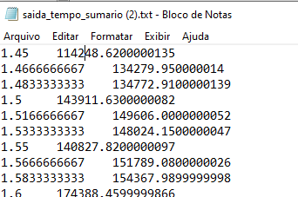
Camada Batch: Gerar uma view com consolidações tempo e valor de viagem
Execução do código PYTHON ep2_tempo.py + 12 TXTS + arquivo de saída: sada_tempo.txt
& C:/Users/marco/anaconda3/python.exe "c:/Users/marco/OneDrive/Área de Trabalho/BIGDATA/ARQUITETURA/PYTHON/ep2_tempo.py" yellow_tripdata_2019-01.csv yellow_tripdata_2019-02.csv yellow_tripdata_2019-03.csv yellow_tripdata_2019-04.csv yellow_tripdata_2019-05.csv yellow_tripdata_2019-06.csv yellow_tripdata_2019-07.csv yellow_tripdata_2019-08.csv yellow_tripdata_2019-09.csv yellow_tripdata_2019-10.csv yellow_tripdata_2019-11.csv yellow_tripdata_2019-12.csv > saida_tempo.txt
Resultado:

Slide 3
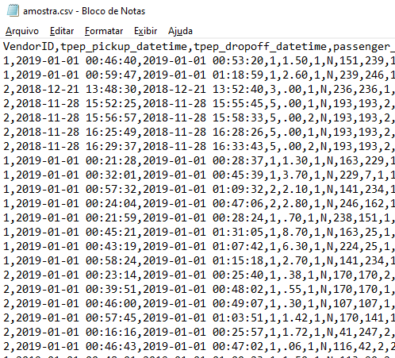
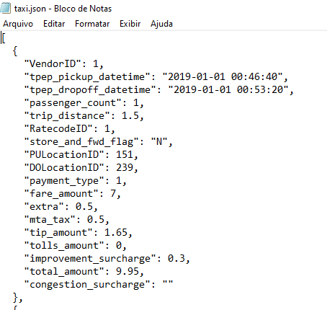
Conversão dos dados para realização da carga no MongoDB
Amostra em CSV
Amostra em JSON
Carga no Mongodb
Carga realizada através do código:

Slide 4
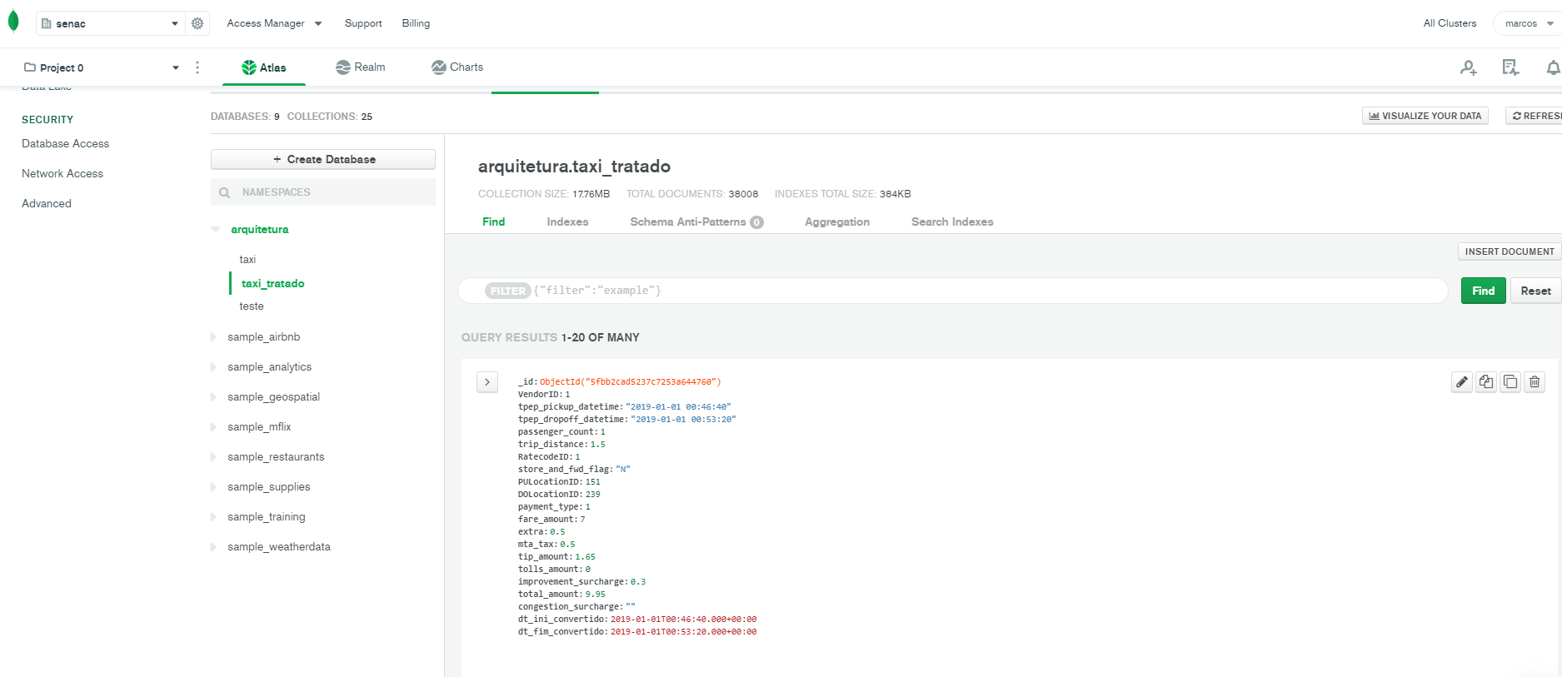
Base de taxi (mongodb)
Como estamos utilizando uma versão cloud, importamos uma amostra de 38 mil linhas

Slide 5
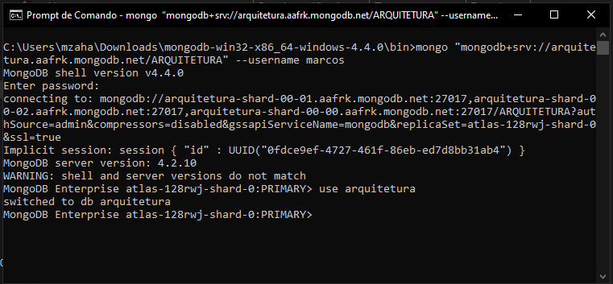
CONEXAO MONGODB - CLOUD
mongodb-win32-x86_64-windows-4.4.0c
Download: https://drive.google.com/file/d/1lH6gGdjzV-gnVQEQ0ZxFzpyTov1yb2yO/view?usp=sharing
mongo "mongodb+srv://arquitetura.aafrk.mongodb.net/ARQUITETURA" --username marcos
password: Mongo#4321

Slide 6
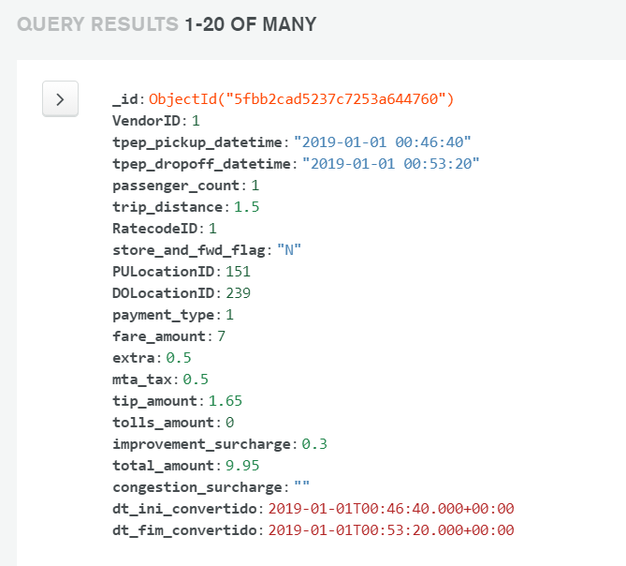
Após carga, ajustamos o formato dos campos data com o script:
db.taxi.find().forEach(function(data){
data.dt_ini_convertido= ISODate(data.tpep_pickup_datetime);
data.dt_fim_convertido= ISODate(data.tpep_dropoff_datetime);
db.taxi_tratado.save(data);
});
Inclusão dos campos
dt_ini_convertido e dt_fim_convertido

Slide 7
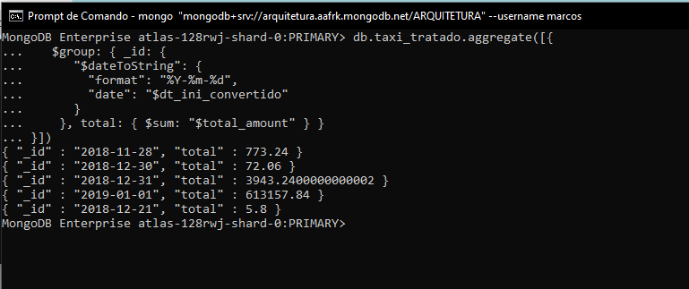
Somar total de cobranças por dia
db.taxi_tratado.aggregate([{
$group: { _id: {
"$dateToString": {
"format": "%Y-%m-%d",
"date": "$dt_ini_convertido"
}
}, total: { $sum: "$total_amount" } }
}])

Slide 8
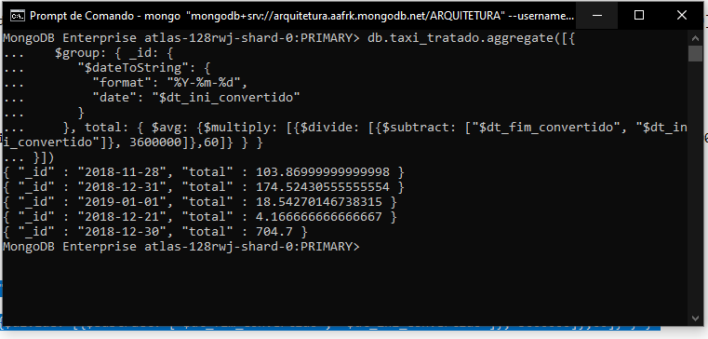
Tempo médio de corrida por dia em minutos
db.taxi_tratado.aggregate([{
$group: { _id: {
"$dateToString": {
"format": "%Y-%m-%d",
"date": "$dt_ini_convertido"
}
}, total: { $avg: {$multiply: [{$divide: [{$subtract: ["$dt_fim_convertido", "$dt_ini_convertido"]}, 3600000]},60]} } }
}])

Slide 9
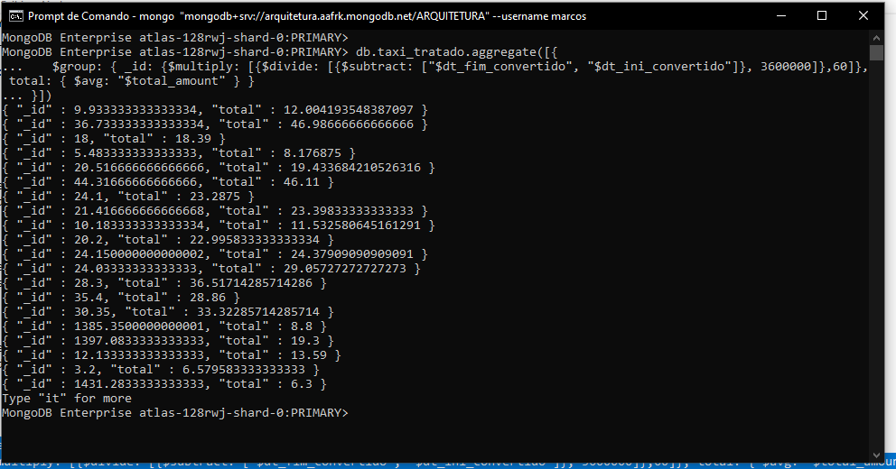
Valor médio de corrida a cada 15 minutos
db.taxi_tratado.aggregate([{
$group: { _id: { $trunc: [{$divide: [{$multiply: [{$divide: [{$subtract: ["$dt_fim_convertido", "$dt_ini_convertido"]}, 3600000]},60]},15]},0]}, total: { $avg: "$total_amount" } }
}])

